Slide 1
Стратегия выстраивания адаптированной программы для ребенка-инвалида с РАС в соответствии с картой реабилитации и абилитации Кузьмина М.А., учитель-логопед МДОАУ «Детский сад комбинированной направленности №33»

Slide 2
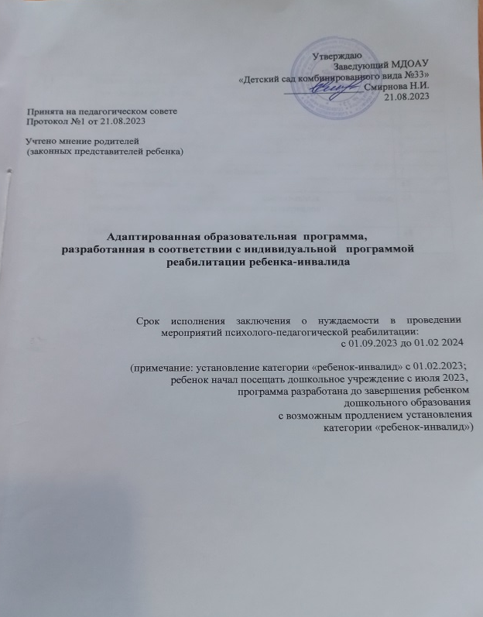
Адаптированная образовательная программа,
разработанная в соответствии
с индивидуальной программой реабилитации ребенка-инвалида

Slide 3
Стратегия построения индивидуальной
программы
Выявление актуальных проблем ребенка
2. Разработка путей поддержки и коррекции
3. Составление индивидуальной программы сопровождения
4. Реализация намеченной программы

Slide 4
Титульный лист

Slide 5
Структура программы
Целевой раздел
Содержательный раздел
Организационный раздел

Slide 6
1 | Целевой раздел | 3
1.1. | Пояснительная записка | 3
1.1.1 | Цели и задачи | 3
1.1.2 | Принципы и подходы | 3
1.1.3 | Значимые для разработки и реализации Программы индивидуальные характеристики Планируемые результаты | 5

Slide 7
Перечень ограничений основных категорий жизнедеятельности
Способность к самообслуживанию – первая степень
Способность к ориентации – первая степень
Способность к общению – вторая степень
Способность к обучению – вторая степень
Способность к контролю за своим поведением- первая степень

Slide 8
Особенности ограничения по степеням
1 степень – сохранность возможности общения при снижении
скорости (темпа) устной и письменной речи, снижении скорости усвоения и передачи информации любым способом при понимании ее смыслового содержания.
II степень - способность к общению с использованием вспомогательных средств и помощи других лиц. Наблюдается нетипичные средства для обычного установления контактов , и помощи других лиц при приеме и передачи информации и для понимания ее смыслового содержания.
III степень - неспособность к общению и необходимость постоянной посторонней помощи. Состояние, при котором невозможен контакт между человеком и другими людьми, преимущественно вследствие утраты способности к пониманию смыслового содержания получаемой и передаваемой информации.

Slide 9
1 | Целевой раздел | 3
1.1. | Пояснительная записка | 3
1.1.1 | Цели и задачи | 3
1.1.2 | Принципы и подходы | 3
1.1.3 1.1.4. | Значимые для разработки и реализации Программы индивидуальные характеристики Планируемые результаты | 5

Slide 10
1 | Содержательный раздел
 | Взаимодействие педагогов и специалистов

Slide 11
Специальные условия для развития вербальной коммуникации - занятие строится на визуальном материале - поддержание эмоционального контакта - доброжелательное отношение - предупреждение сенсорной перегрузки - поощрение социально одобряемого поведения - применение подсказок в работе с целью уменьшения количества ошибок и предотвращения формирования негативного отношения к занятиям - упрощение способов предоставления материалов на занятии: сокращение инструкций, их визуализация, возможно деление сложной инструкции на несколько простых - включение пиктограмм и наглядной демонстрации материалов.

Slide 12
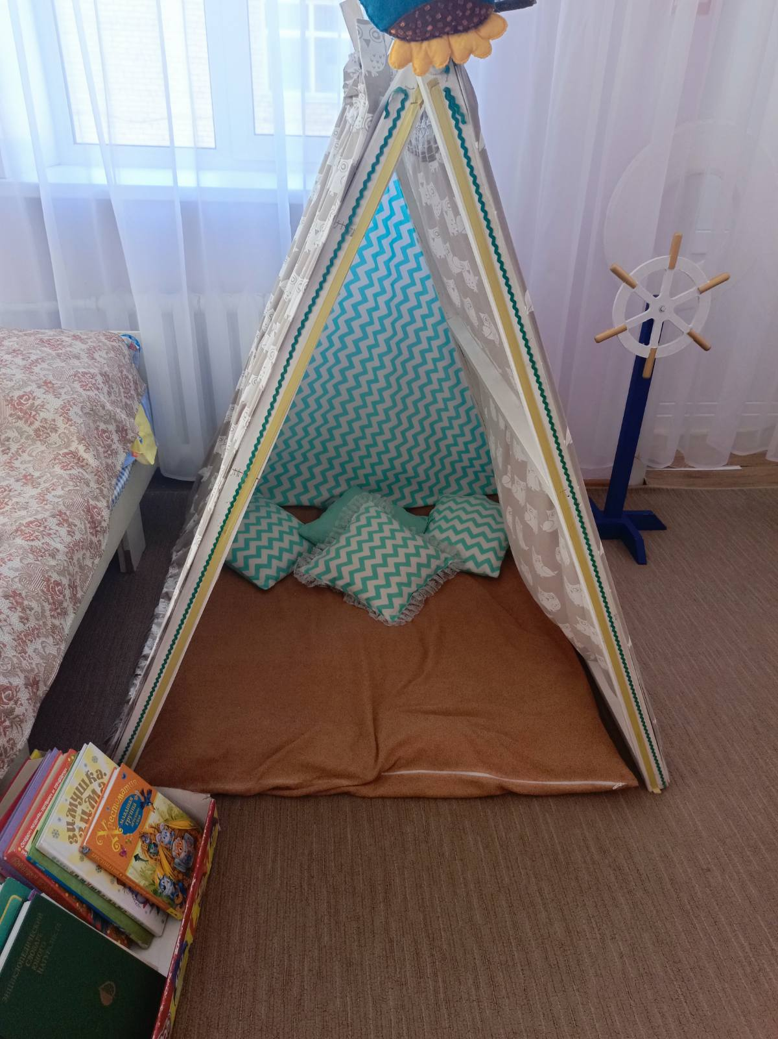
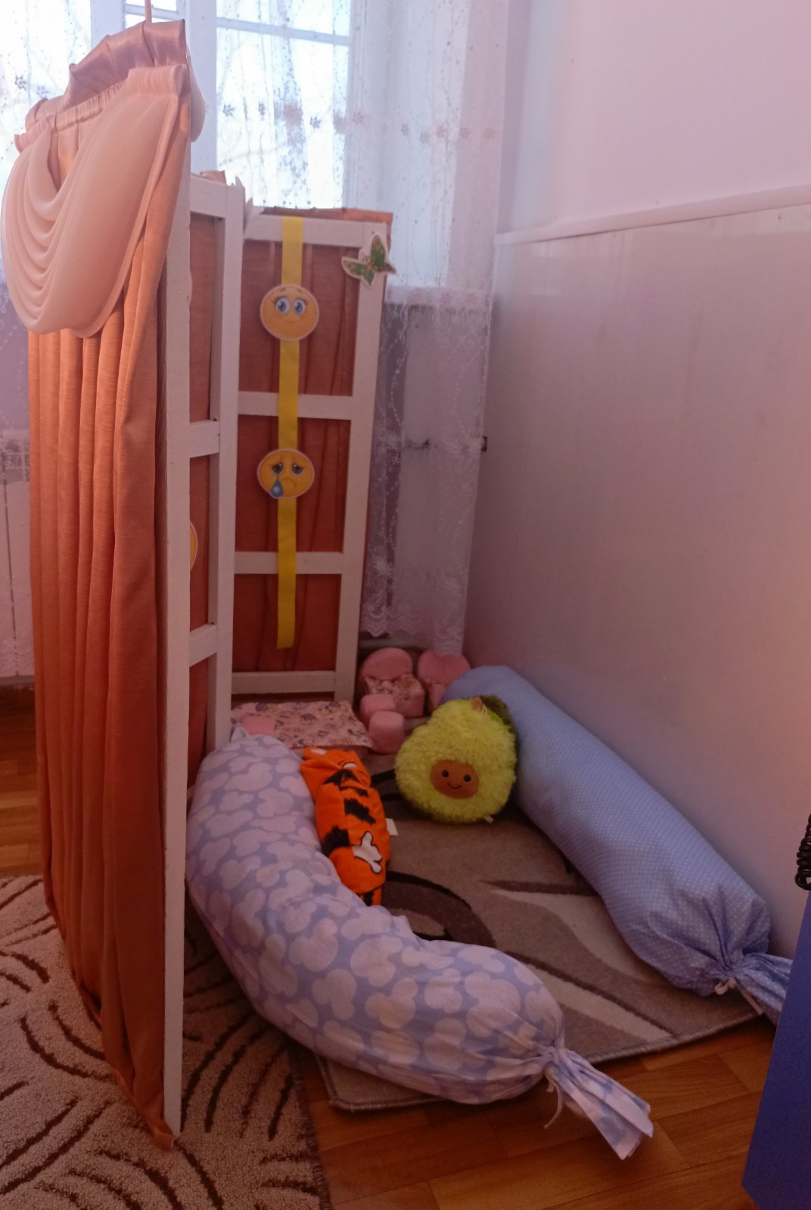
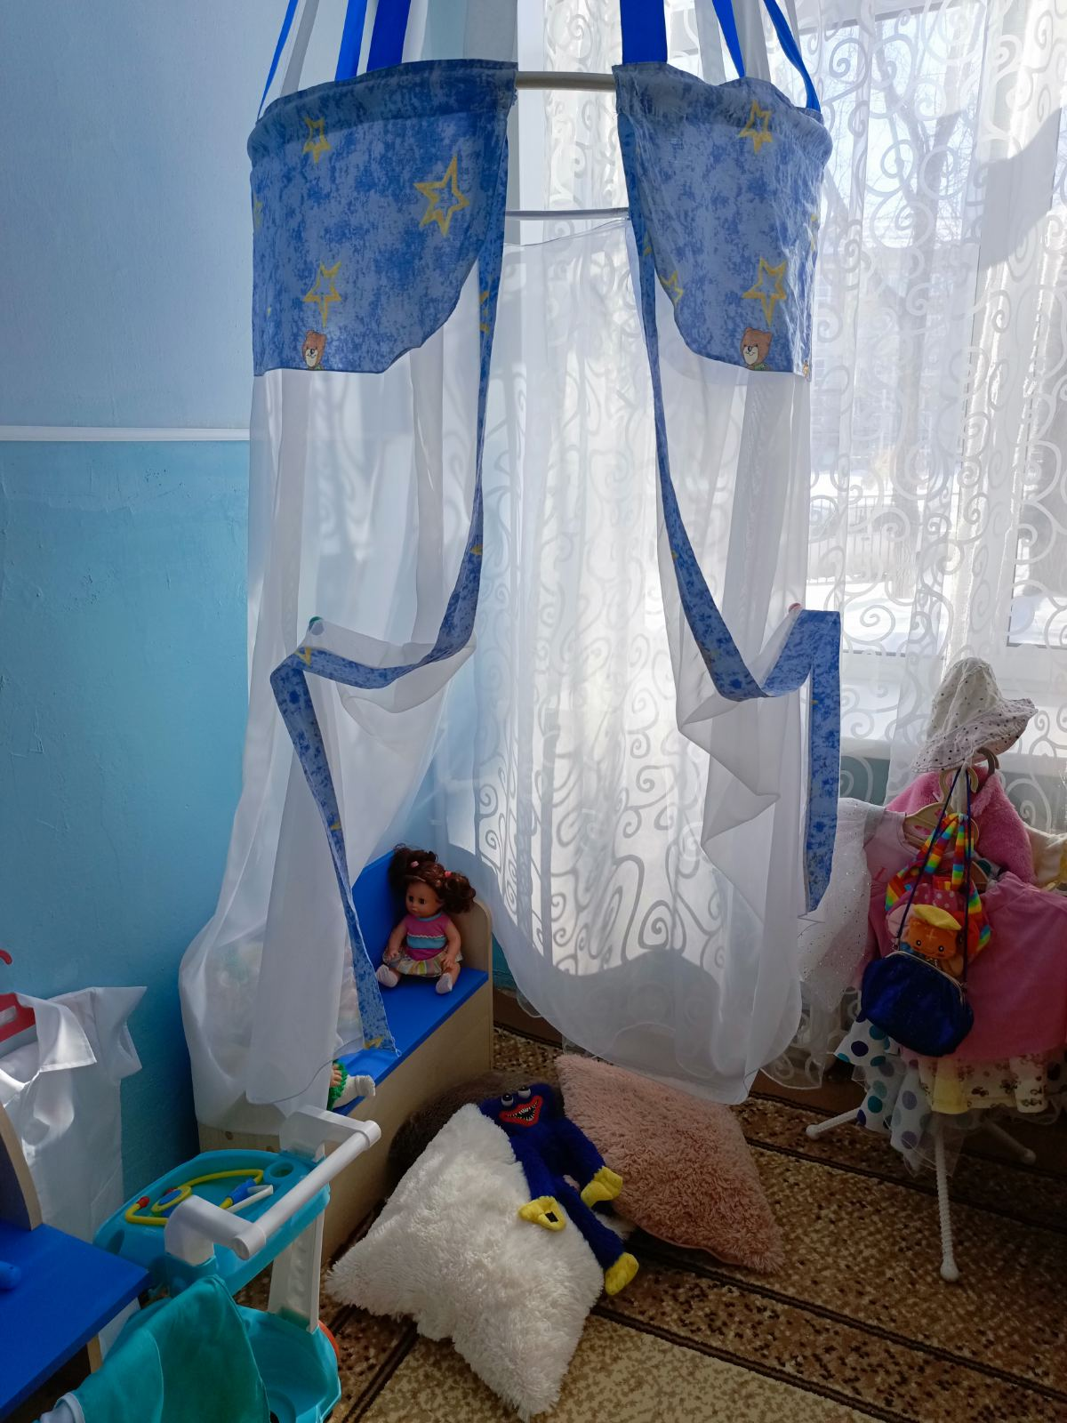
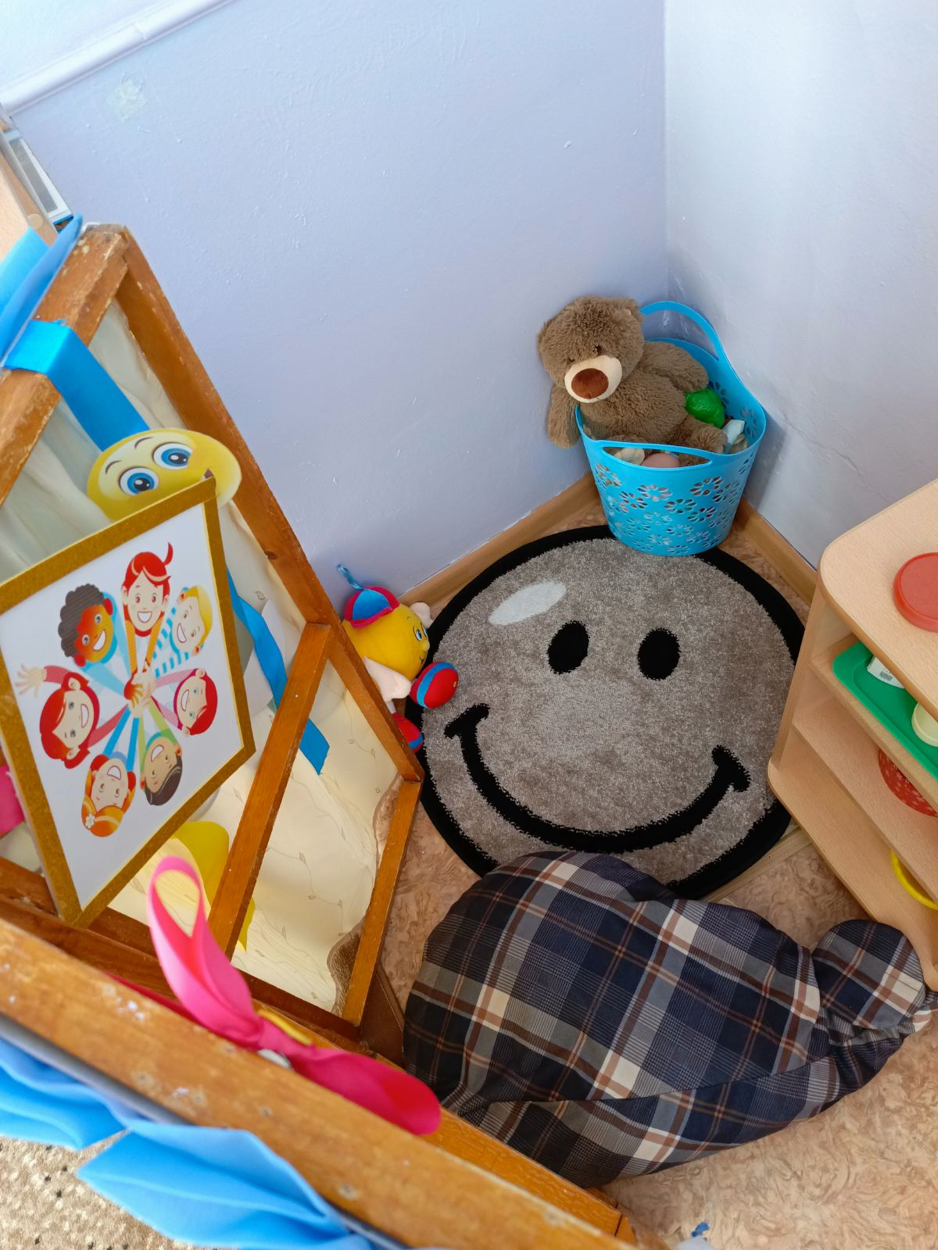
Особенности развивающей предметной среды

